Slide 1
Bonjour, je m’appelle…
Notes:
SVP vous référez au “Le Guide Général pour les Bénévoles” pour des astuces sur comment rendre l’expérience virtuelle plus intéractive.
Avant votre première séance: Soyez certain d’avoir contacté l’enseignant(e) de votre classe. Vous voulez savoir le temps que vous aurez, le nombre d’élèves, si vous avez des élèves avec des besoins spéciaux et si l’enseignant a des demandes spécifiques. Informez l’enseignant de l’activité ‘’Dessinez un scientifique’’. Celle-ci doit être complétée avant la première séance. L’enseignant doit simplement demander à ses élèves de dessiner un scientifique (sans leur fourninr d’aide/conseils), ainsi nous verons comment ils perçoivent les scientifiques. À la lumière de la pandémie COVID-19, veuillez demander à l'enseignant s'il aimerait organiser le tirage au sort d'une activité scientifique pendant la classe pendant un maximum de 3 minutes pour tous les élèves.
Les buts de cette présentation:
• Éliminer les idées fausses au sujet de qui peut devenir un scientifique (les scientifiques ne sont pas tous les vieillards aux cheveux fous!)
IMPORTANT, veuillez noter à vos étudiants dans cette présentation que les scientifiques peuvent ressembler à n'importe qui; en fait, la science est un environnement hautement inclusif
• Découvrez le terme neuroscience
• Comprendre que le cerveau est un organe de notre corps
• Apprendre que le cerveau, la moelle épinière et les nerfs font partie du système nerveux
• Enquêter sur ce à quoi ressemble le cerveau et pourquoi il est "plissé"!
Matériaux dont vous aurez besoin pour cette présentation (si l’enseignant veulent bien imprimer):
- Dossiers
- Cartes avec les cerveaux des animaux
- Résumé
- Affiche vocabulaire, panneau du milieu & panneau de la session 1
Certains sites que vous pourriez trouver utiles:
http://www.nursingassistantcentral.com/blog/2008/100-fascinating-facts-you-never-knew-about-the-human-brain/
http://faculty.washington.edu/chudler/neurok.html
http://dana.org/resources/brainykids/default.aspx
http://www.findingdulcinea.com/guides/Science/Science-of-the-Brain.pg_03.html
http://www.eclairsdesciences.qc.ca/en/index.html
Diapo 1 – (~5 min):
Commencez par vous présenter à la classe. Dites-leur que vous êtes un(e) scientifique. Expliquez-leur que vous allez visiter leur classe une fois par mois dans le cadre du programme de Mission Cerveau, dans lequel ils vont découvrir le cerveau!
Pour les cours sans webcam, nous pouvons toujours nous présenter à la classe en demandant aux professeurs de demander aux élèves de se présenter, un à la fois, au micro et de poser une question et de se présenter.
Distribuez aussi un dossier à chaque élève et demandez-leur d'écrire leur nom dessus. Ce dossier est à eux. Ils pourront y garder leur carton avec leur nom et les documents qu’ils recevront à chaque session. Il peut également y avoir un dossier de questions si l'enseignant est d'accord; les élèves peuvent placer toutes les questions qu'ils ont après la session dans ce dossier (l'enseignant partagera ensuite ces questions avec vous). La maintenance du dossier permettra aux étudiants de se sentir à l'aise pour entrer en contact avec les bénévoles. - LISEZ LES QUESTIONS AU PROCHAIN ATELIER.
Assurez-vous également de parcourir les diapositives de résumé ensemble en classe (surtout si l'enseignant n'imprimera pas de feuilles de résumé).
Affiche de vocabulaire : Nous avons préparé des affiches de vocabulaire que vous pourrez accrocher dans la salle de classe après chaque présentation (pour y rester tout au long del'année). L’affiche est divisée en 9 boîtes, un panneau pour le milieu, et un autre pour chaque atelier.
À la lumière de la pandémie COVID-19, gardez à l'esprit que c'est facultatif - vous devez demander à l'enseignant s'il est prêt à imprimer ceci et à le suspendre dans sa classe. Sinon, vous pouvez simplement revoir ces conditions à chaque session si vous le souhaitez.

Slide 2
Dessine un scientifique !
Notes:
Diapo 2 - (~5 min):
Demandez aux élèves de sortir un morceau de papier et des crayons / marqueurs pour dessiner. Demandez aux élèves de dessiner un scientifique (sans leur donner aucune aide), afin que nous puissions voir comment les élèves perçoivent les scientifiques. Demandez aux élèves de faire cela en classe avec vous et demandez-leur «à quoi ressemble à votre avis un scientifique?»
SVP vous référez au “Le Guide Général pour les Bénévoles” pour des astuces sur comment rendre l’expérience virtuelle plus intéractive.
’’

Slide 3
Qu’est-ce que la science?
Qu’est-ce que la NEUROSCIENCE?
Notes:
Diapo 3 - (3 min):
Rappelez aux étudiants que vous êtes un scientifique, et que tout le monde peut devenir un scientifique. Discutez avec les élèves: que pensent-ils que les scientifiques font? Expliquez aux élèves que les neuroscientifiques sont des scientifiques qui étudient le cerveau. Partagez avec les élèves ce que vous étudiez. Dites-leur que toute l’année, ils seront des enquêtes de Mission Cerveau.
Creative commons attribution license

Slide 4




Qu’étudions-nous?
Votre photo
Votre recherche
Notes:
Diapo 4 - (~2 min):
Voici un diapo à modifier pour expliquer le ou les domaines où vous vous êtes impliqué(e). Nous vous recommandons d’utiliser ce modèle comme guide, et d’inclure une photo de vous (idéalement une photo où vous faites quelque chose en lien avec votre recherche), ainsi qu’un photo relié à votre champ. Sentez-vous libre de vous présenter de la manière qui vous convient le mieux.
Néanmoins, assurez-vous de ne pas utiliser des termes complexes ou techniques. Il est suffisant de donner les objectifs généraux ou les méthodes que vous utilisez, par exemple “J’étudie les cerveaux des personnes atteint du cancer”
Assurez vous de parler aux élèves de ce qui vous facine le plus sur votre recherche !

Slide 5

Session 1: Qu’est-ce que le cerveau?
Que connaissez-vous du cerveau?
Notes:
Diapo 5 - (~5 min):
Aujourd'hui, c'est la session 1 de Mission Cerveau et nous allons nous poser la question: qu’est-ce que le cerveau?
Demandez-leur ce qu'ils savent déjà sur le cerveau ou ce qu'ils ont entendu ou vu dans les films et à la télévision.
SVP vous référez au “Le Guide Général pour les Bénévoles” pour des astuces sur comment rendre l’expérience virtuelle plus intéractive.
Utilisez ce temps pour avoir une idée de ce que les élèves savent déjà et ce à quoi ils sont intéressés (c’est-à-dire, il y a-t-il beaucoup de questions sur les rêves, la mémoire, etc.). Cela sera utile dans la préparation des sessions futures. S’ils citent de l’info qui est fausse (e.g. nous utilisons 10% de notre cerveau), vous devriez utiliser cette opportunité pour aller dans plus de détails et clarifier tout ce malentendu.
Si vos élèves sont silencieux et il n’y a pas de volontaires, essayez de faire le tour de la classe en demandant à tous les élèves de dire ce qu'ils/ elles ont déjà entendu à propos du cerveau. Sinon, vous pouvez demander certaines questions d'approfondissement:
Ex. Quelle est la taille du cerveau? Pour quoi le cerveau est-il utilisé? À quoi ressemble le cerveau?
Sites Web utiles: Consultez ce site Web pour des faits amusants sur le cerveau.
http://www.nursingassistantcentral.com/blog/2008/100-fascinating-facts-you- never-knew-about-the-human-brain/

Slide 6
Est-ce que le cerveau est un organe?
Notes:
Diapo 6 - (2 min):
Toutes les diapo avec un nuage relient au thème de la séance d’aujourd’hui: Qu’est-ce que le cerveau?
Cette question se répond avec OUI ou NON. Demandez leur de lever leur main pour y répondre.
SVP vous référez au “Le Guide Général pour les Bénévoles” pour des astuces sur comment rendre l’expérience virtuelle plus intéractive.
Pour quelqu'un qui dit oui, demandez-lui pourquoi il le pense -> S'il ne sait pas ce qu'est un organe, expliquez-lui (partie du corps qui fait une chose spécifique). Faites cela lorsque vous passez à la diapositive suivante.

Slide 7
Est-ce que le cerveau est un organe?
Qu’est-ce que les organes?
Notes:
Diapo 7:
Toutes les diapo avec un nuage relient au thème de la séance d’aujourd’hui: Qu’est-ce que le cerveau?
Cette question est la suite de celle de la précédente. S’ils savent ce que sont les organes, demandez leur de vous donner des exemples. Demandez ce qu’ils font dans le corps.
SVP vous référez au “Le Guide Général pour les Bénévoles” pour des astuces sur comment rendre l’expérience virtuelle plus intéractive.

Slide 8
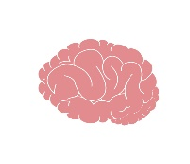
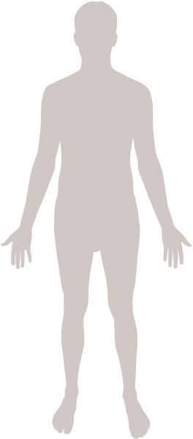
Le cerveau est un organe dans notre corps
Brain
Examinez votre modèle du corps humain.
Reconnaissez-vous d’autres organes?
Composez une liste!
Notes:
Diapo 8 - (8 min):
Commencez par le tableau d'ensemble: Le corps humain dans son ensemble.
Un organe est une partie de notre corps qui a une fonction particulière. -> Le cerveau est un organe.
Prenons un moment pour découvrir les autres organes dans le corps humain avec une activité. Divisez la classe en quatre groupes. Remettez à chaque groupe un des modèles d'anatomie humaine. Dans leur groupe, donnez aux étudiants 5-6 min pour explorer les modèles et faire une liste de cinq organes qu’ils sont capables de reconnaître.
Demandez aux élèves d'écrire la liste sur une feuille de papier brouillon pour les aider à garder leur attention sur la tâche. https://www.zygotebody.com ou https://www.healthline.com/health/human-body-maps
SVP vous référez au “Le Guide Général pour les Bénévoles” pour des astuces sur comment rendre l’expérience virtuelle plus intéractive.
Image adapted from: freepik.com

Slide 9
Est-ce que les organes travaillent seuls?
Notes:
Diapo 9 - (2 min):
Toutes les diapo avec un nuage relient au thème de la séance d’aujourd’hui: Qu’est-ce que le cerveau?
Cette question se répond avec OUI ou NON. Demandez leur de lever leur main pour y répondre.
SVP vous référez au “Le Guide Général pour les Bénévoles” pour des astuces sur comment rendre l’expérience virtuelle plus intéractive.
Demandez à quelqu’un qui a dit NON, pourquoi ils pensent ainsi -> Reliez ceci à l’idée de systèmes qui sera introduit à la slide 11.

Slide 10
Est-ce que les organes travaillent seuls?
Est-ce que le cerveau travaille seul?
Notes:
Diapo 10:
Toutes les diapo avec un nuage relient au thème de la séance d’aujourd’hui: Qu’est-ce que le cerveau?
Cette question se répond avec OUI ou NON. Demandez leur de lever leur main pour y répondre.
SVP vous référez au “Le Guide Général pour les Bénévoles” pour des astuces sur comment rendre l’expérience virtuelle plus intéractive.
Demandez à quelqu’un qui a dit NON, pourquoi ils pensent ainsi -> Reliez ceci à l’idée de systèmes qui sera introduit à la slide 11. Que le cerveau fait parti d’un système, du sysème nerveux.

Slide 11
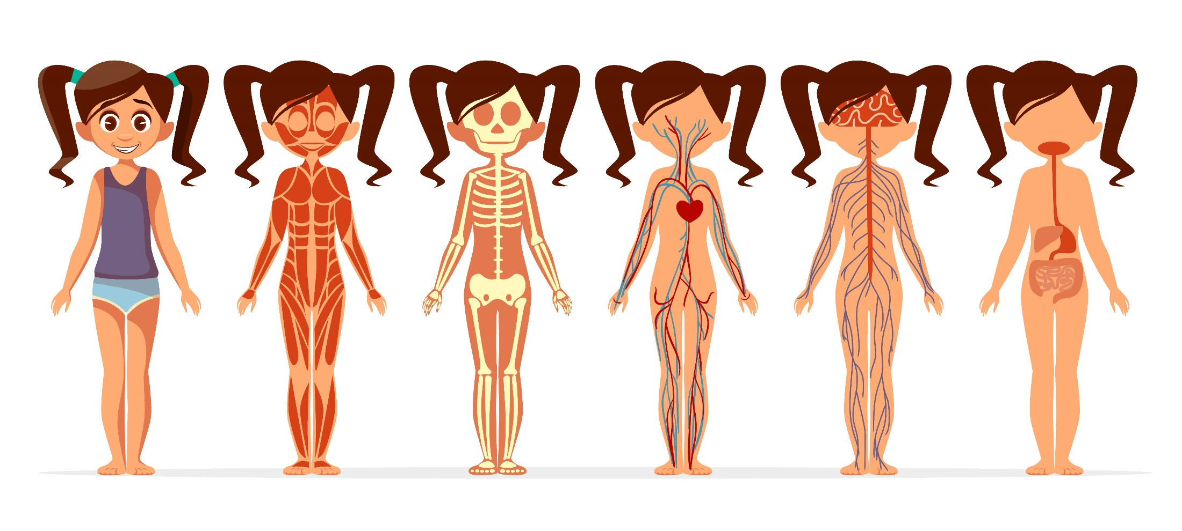
Les systèmes du corps humain
Système
musculaire
Système
squelettique
Système
cardio-
vasculaire
Système
nerveux
Système digestif
Notes:
Diapo 11 - (2 min):
Expliquez aux élèves que le système nerveux est un parmi beaucoup de systèmes dans notre corps. Chacun de ces systèmes est très important pour notre survie.
Que fait le système musculaire?
Que fait le système digestif?
En fait, le système nerveux est connecté avec tous les autres systèmes pour aider à controller leur fonctionnement. Par exemple, une partie de notre corps régule (inconsciemment) les muscles requis pour le battement du cœur!
Image: freepik.com

Slide 12

Le système nerveux
Notes:
Diapo 12 - (3 min):
Diapos 12-14 sont pour déterminer les élèves connaissent les trois parties du système nerveux: cerveau, moëlle épinière, et nerfs.
Nous savons maintenant que le cerveau est le centre de traitement principal (comme un ordinateur). Continuez en demandant aux élèves : comment pensez- vous que le cerveau communique avec le reste du corps? Faites jaillir les idées. Demandez-leur: À quoi est relié notre cerveau? (vous pouvez pointer vers votre dos s’ils ont du mal!). Ils pourraient dire «colonne vertébrale» précisez que cela protège quelque chose de très important au centre de celle-ci ... notre moelle épinière !! Notre système nerveux est comme une autoroute pour les voitures. Certaines informations quittent le cerveau et descendent notre moelle épinière (dans la colonne vertébrale) et atteignent nos doigts ou orteils en passant par nos nerfs. D’autres informations commencent au bout des doigts et des orteils, se déplacent à travers nos nerfs jusqu’à notre moelle épinière et ensuite au cerveau. Le cerveau, la moelle épinière et les nerfs forment le système nerveux.
ICI, demandez aux élèves en pointant chaque partie du système nerveux à l'aide de votre souris comme si vous aviez un pointeur laser. (Pensez que tant que les élèves peuvent vous voir, cette activité peut encore être faite.).
Image: freepik.com

Slide 13
Le système nerveux
Notes:
Diapo 13:
Laissez les élèves tenter d’identifier les trois parties du système nerveux: cerveau, moëlle épinière, et nerfs.

Slide 14
Cerveau
Moëlle
épinière
Le système nerveux
Nerfs
Notes:
Diapo14:
Donnez le nom de chaque partie du système nerveux et pointez les un à un, tranquillement avec votre souris.

Slide 15
À quoi notre cerveau ressemble?
Notes:
Diapo 15 - (1 min):
Toutes les diapo avec un nuage relient au thème de la séance d’aujourd’hui: Qu’est-ce que le cerveau?
Cette question est pour faire une transition à notre prochaine grande questions: Pourquoi les cerveau ont des plis?
Demandez aux étudiants leurs réponses/idées et écrivez les au tableau (si dispo)
Vous pouvez écrire toutes leurs idées sur le tableau de zoom (ou sur votre diapositive).
SVP vous référez au “Le Guide Général pour les Bénévoles” pour des astuces sur comment rendre l’expérience virtuelle plus intéractive.

Slide 16
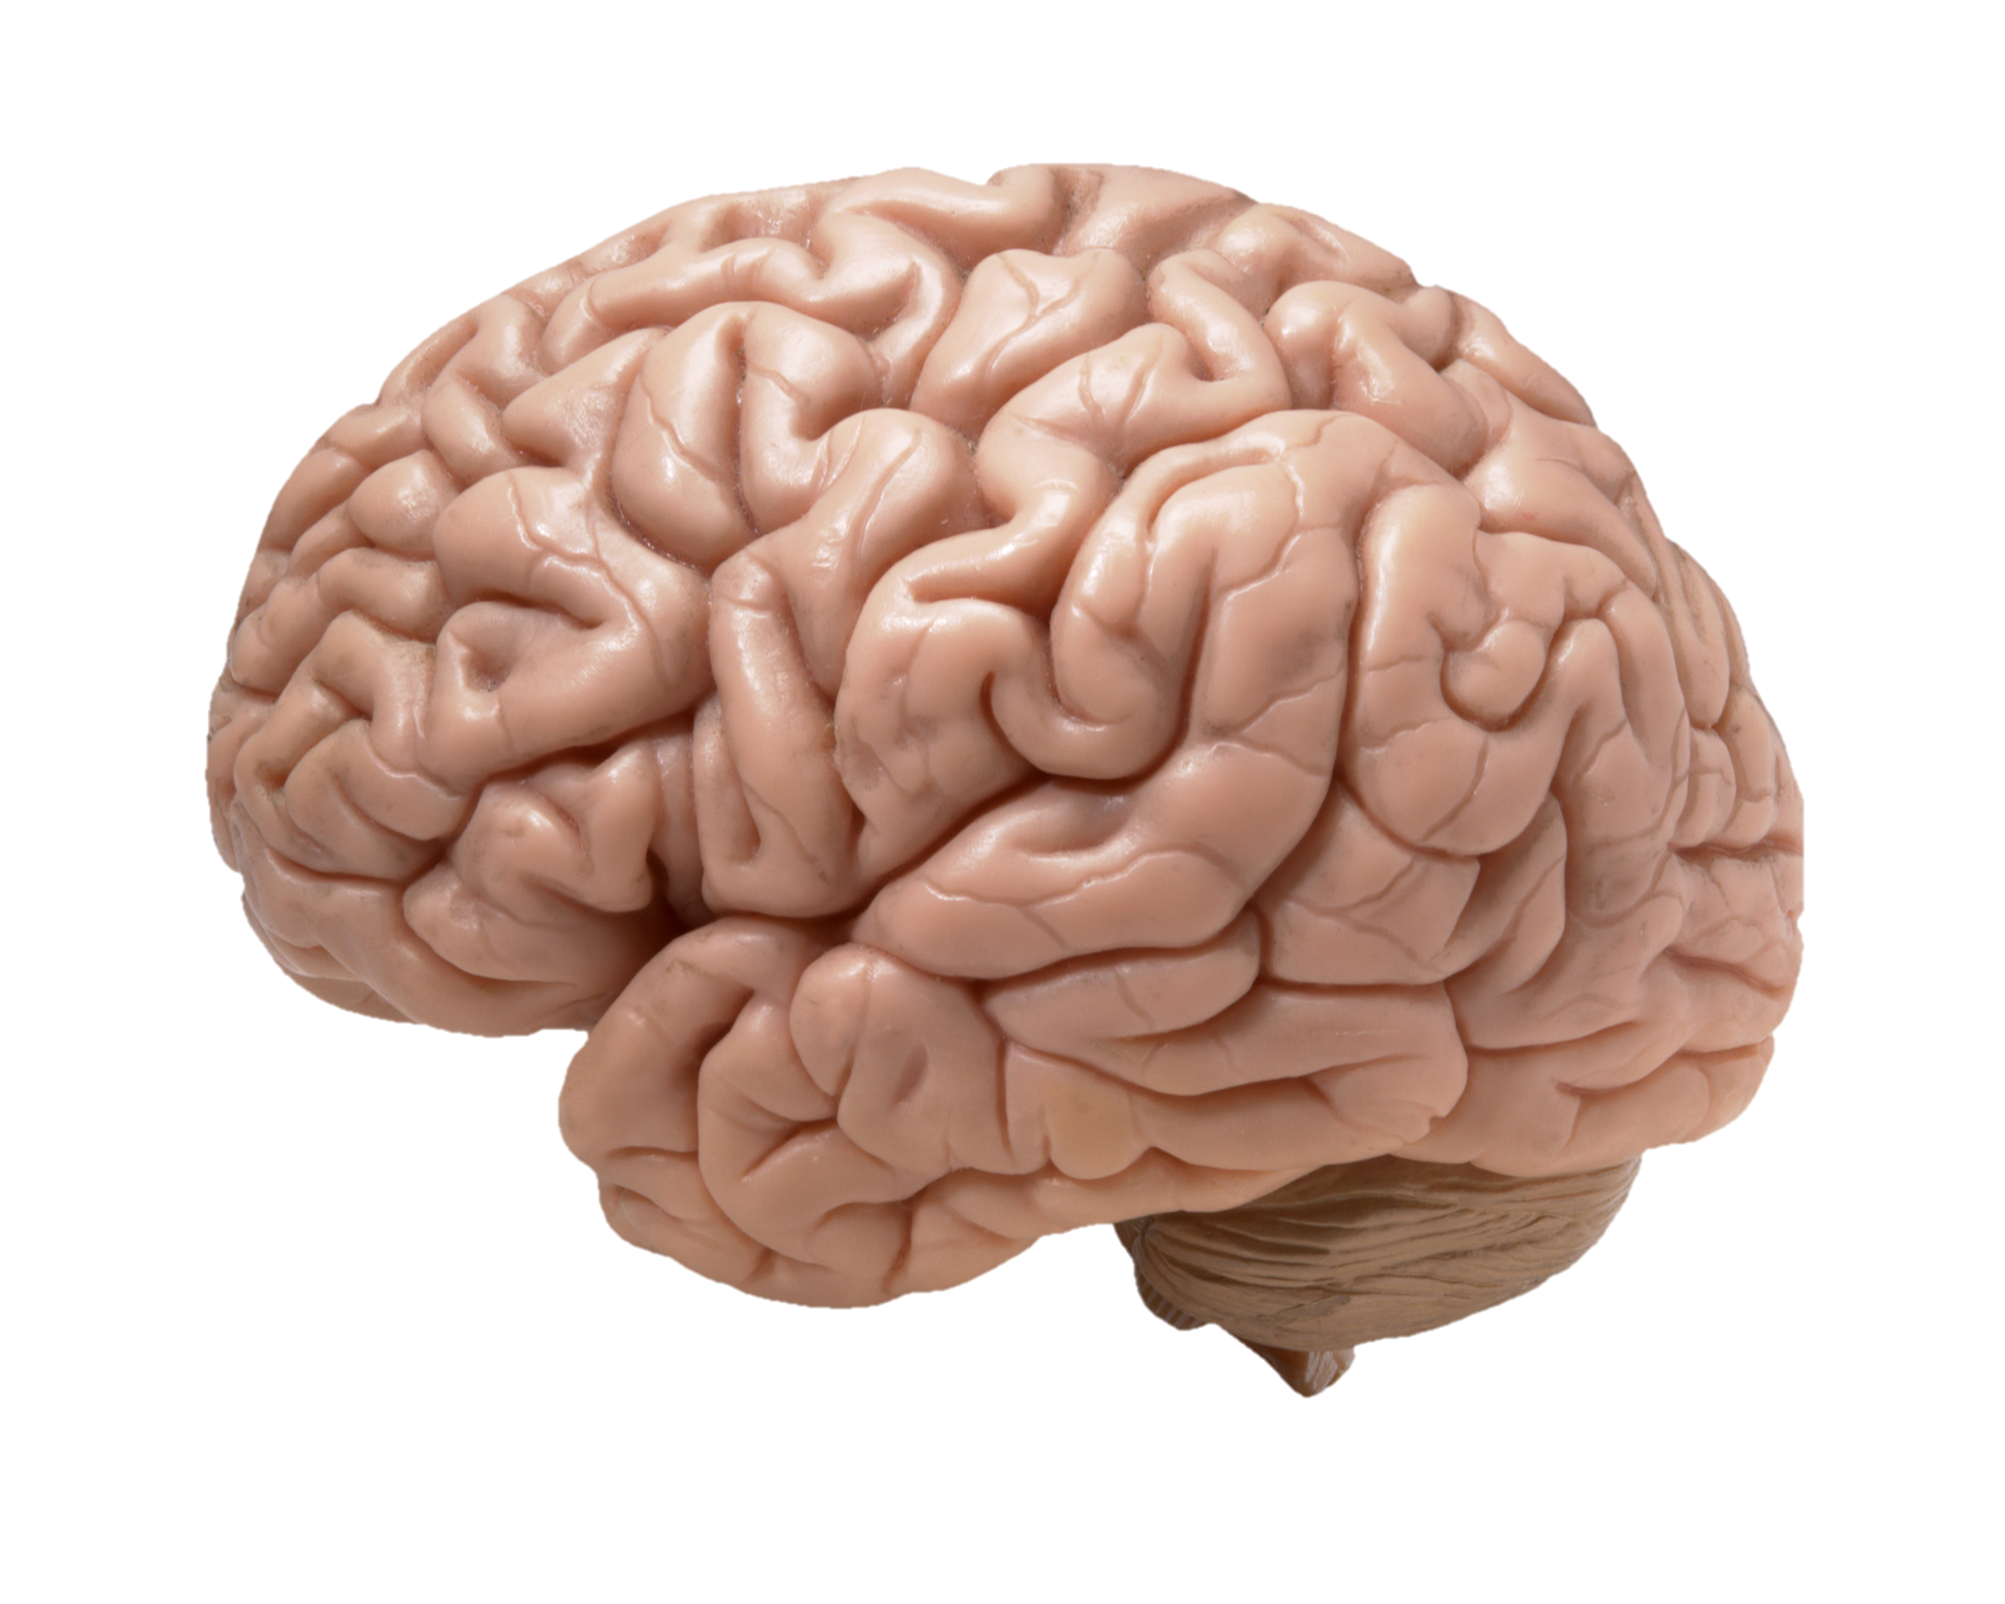
Le cerveau humain
Que remarquez-vous sur l’apparence du cerveau?
Notes:
Diapo 16 - (1 min):
Cette diapo est pour guider les étudiants vers l’idée que les cerveaux ont des plis.
Demande
z aux élèves ce qu’ils voient -> Guidez les élèves vers l’idée que le cerveau est ridé et a beaucoup de plis.
SVP vous référez au “Le Guide Général pour les Bénévoles” pour des astuces sur comment rendre l’expérience virtuelle plus intéractive.

Slide 17
Pourquoi certains cerveaux
ont-ils des plis?
Notes:
Diapo 17 - (~2 min):
Dans votre remue-méninge de la dernière diapositive, les élèves ont probablement remarqué que la plupart des cerveaux avaient des plis/ sont ridés. Mais pourquoi les cerveaux ont-ils des plis ?
Demandez aux élèves de sortir une feuille de papier. Dites aux élèves que cette feuille de papier est leur cerveau et que leur poche est leur tête. Demandez-leur comment ils feraient pour mettre leur cerveau dans leur tête. Dites-leur qu’ils ont une minute pour faire cet exercice et le seul règlement est qu’ils ne doivent pas déchirer le papier !
Réponse : Les meilleures stratégies sont de plier le papier ou de le chiffonner. Chiffonnez le papier en petite boule et montrez-le aux étudiants. Est-ce que ce bout de papier ressemble à notre cerveau ? Notre cerveau est plié afin que notre cerveau rentre dans notre crâne (comme plier le papier pour qu’il puisse rentrer dans un espace plus restreint). Montrez deux bouts de papiers aux élèves, un qui est de grandeur normale et un qui est coupé pour qu’il puisse rentrer dans votre poche. Lequel peut-on écrire davantage dessus ? Lié à ça, si vous avez deux cerveaux de la même grosseur, un qui a des plis et un qui n’en a pas, celui qui a des plis sera en mesure d’avoir plus d’informations.
SVP vous référez au “Le Guide Général pour les Bénévoles” pour des astuces sur comment rendre l’expérience virtuelle plus intéractive.

Slide 18
Pourquoi certains cerveaux
ont-ils des plis?
Le défi du papier dans la poche!
Notes:
Diapo 18 - (~2 min):
Dans votre remue-méninge de la dernière diapositive, les élèves ont probablement remarqué que la plupart des cerveaux avaient des plis/ sont ridés. Mais pourquoi les cerveaux ont-ils des plis ?
Demandez aux élèves de sortir une feuille de papier. Dites aux élèves que cette feuille de papier est leur cerveau et que leur poche est leur tête. Demandez-leur comment ils feraient pour mettre leur cerveau dans leur tête. Dites-leur qu’ils ont une minute pour faire cet exercice et le seul règlement est qu’ils ne doivent pas déchirer le papier !
Réponse : Les meilleures stratégies sont de plier le papier ou de le chiffonner. Chiffonnez le papier en petite boule et montrez-le aux étudiants. Est-ce que ce bout de papier ressemble à notre cerveau ? Notre cerveau est plié afin que notre cerveau rentre dans notre crâne (comme plier le papier pour qu’il puisse rentrer dans un espace plus restreint). Montrez deux bouts de papiers aux élèves, un qui est de grandeur normale et un qui est coupé pour qu’il puisse rentrer dans votre poche. Lequel peut-on écrire davantage dessus ? Lié à ça, si vous avez deux cerveaux de la même grosseur, un qui a des plis et un qui n’en a pas, celui qui a des plis sera en mesure d’avoir plus d’informations.
Sur cette diapo, demandez aux élèves de faire entrer le papier dans leur poche, et montrez leur la difference entre deux papiers (un plié, et l’autre non) sur votre écran.
SVP vous référez au “Le Guide Général pour les Bénévoles” pour des astuces sur comment rendre l’expérience virtuelle plus intéractive.

Slide 19

Pourquoi le cerveau a des plis?
Notes:
Diapo 19 - (optionel, ~ 2 min):
Cette vidéo est de Bill Nye qui discute des plis dans le cerveau, ce qui renforce les activités précédentes en utilisant une analogie avec des journaux.
Montrez cette vidéo seulement si vous avez le temps. Certaines classes sont plus courtes que d’autres, c’est à votre discrétion.
Note #1 : Il y a une vidéo avec le doublage français.
Note# 2 : Enregistrez votre vidéo séparément et jouez la vidéo sur un logiciel multimédia. Il est fort probable que la vidéo ne fonctionne pas sur les présentations de Powerpoint.

Slide 20
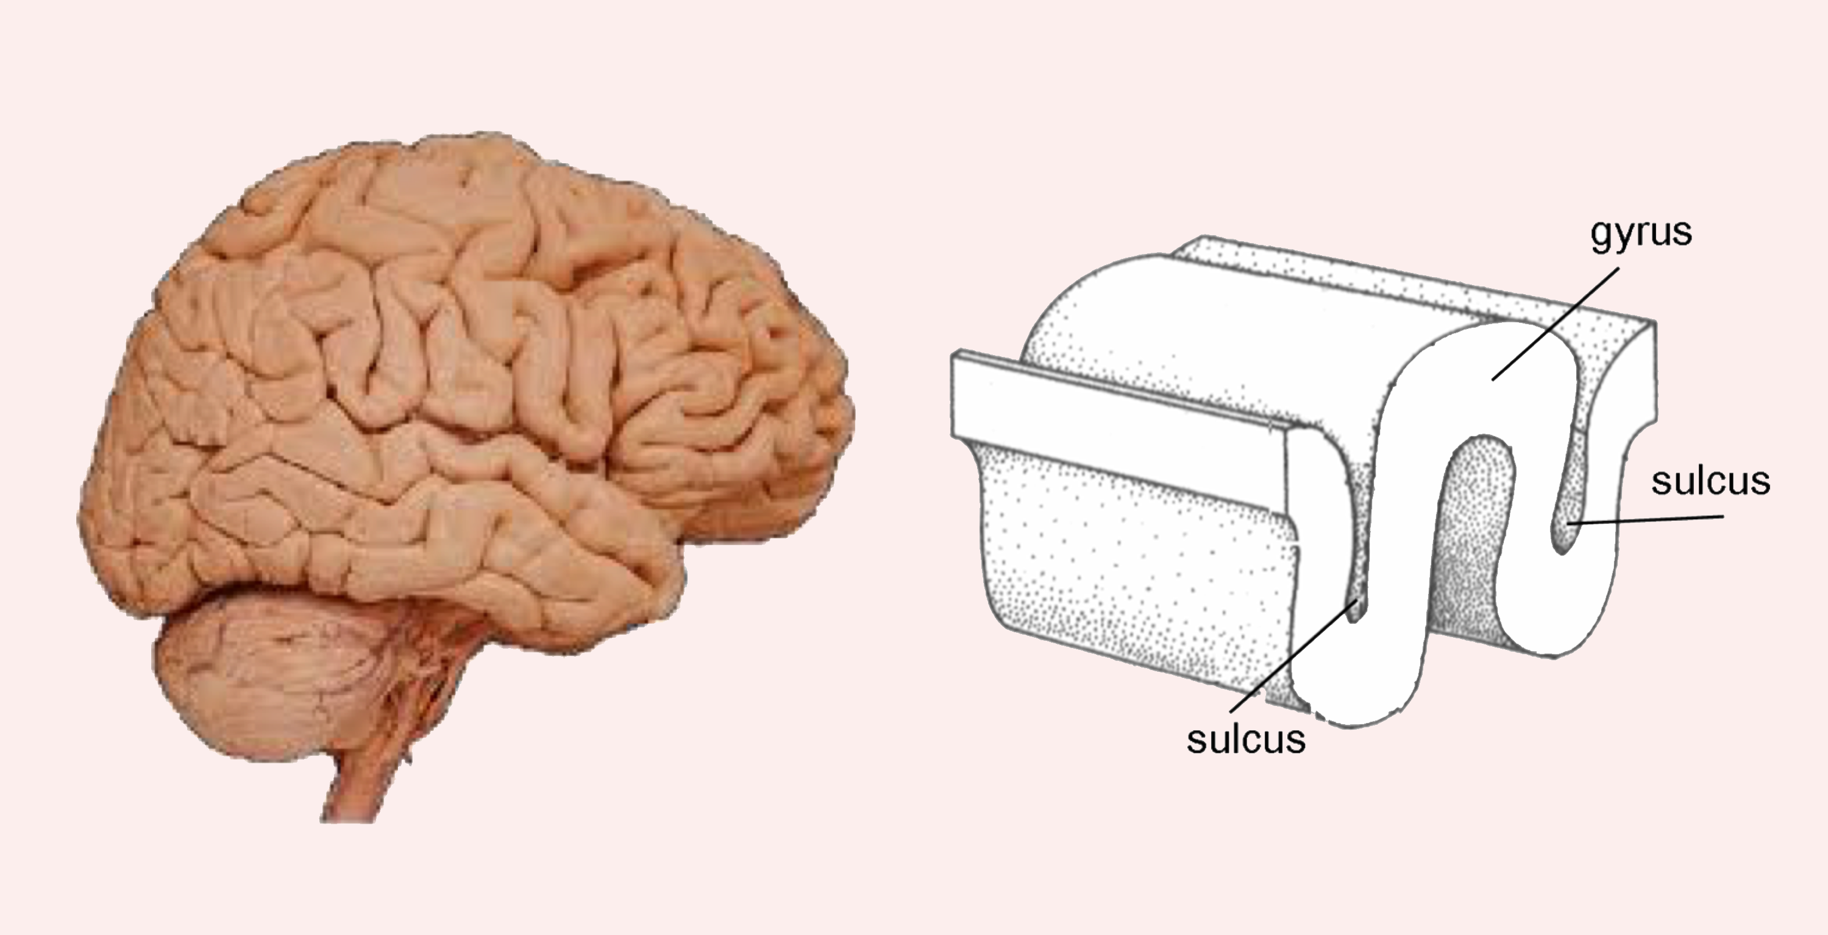
Les plis du cerveau ont des noms spécifiques…
Sillon
Circonvolution
Sillon
Sillon
Circonvolution
Notes:
Diapo 20 – (~2min):
Pour la 4ième année du primaire, on demande aux enfants d’apprendre de nouveaux termes scientifiques et de les utiliser dans un contexte approprié. Aujourd’hui, nous allons apprendre les termes circonvolutions et sillons qui décrivent les plis dans le cerveau. Une circonvolution est le dessus d’un pli (la bosse) et un sillon est le dessous du pli (la craque). Demandez aux élèves de répéter ces mots à voix haute à plusieurs reprises.
Résumez ce que vous venez d’enseigner. Le cerveau est plié. Ces plis sont appelés circonvolutions et sillons. Pourquoi le cerveau est-il plié : afin que le cerveau puisse rentrer dans notre crâne ! Les gros animaux ont besoin de plus gros cerveaux. Au cours de l’évolution, notre cerveau grandissait plus rapidement que notre tête. Afin que le cerveau puisse rentrer dans notre crâne, il a des plis. En moyenne, plus un cerveau a de plis, plus l’animal est intelligent/ évolué.(Ces indices aideront les élèves dans les activités suivantes).
SVP vous référez au “Le Guide Général pour les Bénévoles” pour des astuces sur comment rendre l’expérience virtuelle plus intéractive.

Slide 21
Est-ce que tous les animaux ont un cerveau?
Notes:
Diapo 21 - (2 min):
Toutes les diapo avec un nuage relient au thème de la séance d’aujourd’hui: Qu’est-ce que le cerveau?
Cette question est pour menez les étudiants à penser à l’apparence du cerveaux d’autres animaux.
Cette question se répond avec OUI ou NON. Demandez leur de lever leur main pour y répondre.
Ex. Demandez à l’enseignant de compter pour : ‘’combien d’entre vous pensez que tous les animaux ont un cerveau?’’, ‘’ combien d’entre vous pensez que ce n’est PAS tous les animauux qui on un cerveau?’’, ‘’combien d’entrez vous n’êtes pas certains?’’
SVP vous référez au “Le Guide Général pour les Bénévoles” pour des astuces sur comment rendre l’expérience virtuelle plus intéractive.

Slide 22
Est-ce que tous les animaux ont un cerveau?
Est-ce que leurs cerveaux se ressemblent?
Notes:
Diapo 22:
Toutes les diapo avec un nuage relient au thème de la séance d’aujourd’hui: Qu’est-ce que le cerveau?
Cette question est pour menez les étudiants à penser à l’apparence du cerveaux d’autres animaux.
Cette question se répond avec OUI ou NON. Demandez leur de lever leur main pour y répondre.
Demandez à quelqu’un qui a dit NON, pourquoi ils pensent ainsi.
SVP vous référez au “Le Guide Général pour les Bénévoles” pour des astuces sur comment rendre l’expérience virtuelle plus intéractive.

Slide 23
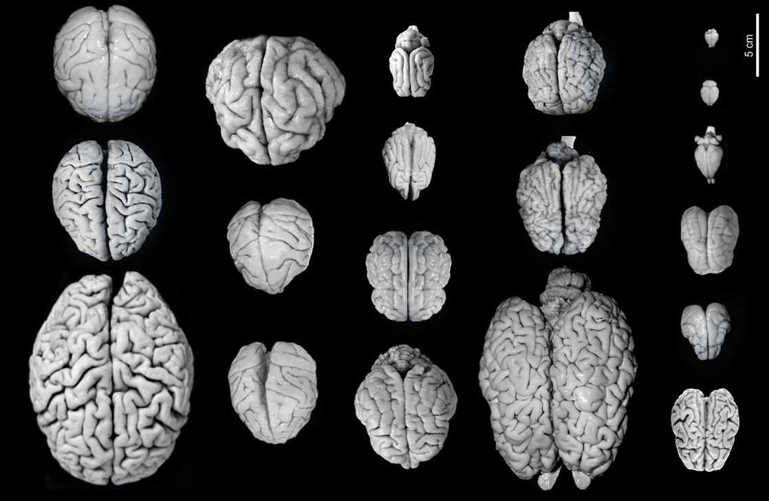
Nommez quelques similitudes et différences entre ces cerveaux.
Notes:
Diapo 23 - (~3 min):
Dans cette image, vous voyez les cerveaux de différents animaux. Les élèves doivent discuter : Quelles sont les similitudes? Quelles sont les différences ?
SVP vous référez au “Le Guide Général pour les Bénévoles” pour des astuces sur comment rendre l’expérience virtuelle plus intéractive.

Slide 24
Devinons à qui appartiennent ces cerveaux
Les cerveaux de différentes espèces animales
Notes:
Diapo 24 - (~10 min):
MATÉRIEL POUR L'ACTIVITÉ (seulement si l'enseignant accepte d'imprimer): cartes assorties. Après l'activité, pour reprendre les réponses de la diapositive 12, vous aurez besoin du «document de réponses».
Vous pouvez demander aux élèves de faire cette activité à deux ou seuls. Chaque personne / paire reçoit un jeu de cartes assorties plastifiées. Le but de l'activité est de faire correspondre chaque cerveau au bon animal. Faites-leur savoir que tous les cerveaux ont été faits de la même taille pour que ce ne soit pas trop facile pour eux !! Donnez-leur environ 5 minutes pour terminer cette tâche. Rappelez-leur ce dont nous venons de parler. Le cerveau est devenu plus ridé à mesure que les espèces évoluaient et que les plus gros animaux ont souvent un cerveau plus ridé. S'ils ont besoin d'un autre indice, ils peuvent regarder la direction du tronc cérébral, dont vous pouvez dire qu'ils sont connectés à la moelle épinière.
Avant de passer à la diapositive suivante et de leur montrer les réponses, demandez aux élèves de partager leurs réponses avec vous. Alternativement, vous pouvez désigner l'un des cerveaux et demander aux élèves de voter pour quel animal il est basé sur leurs réponses.
Il existe deux autres options «virtuelles» pour cette activité a et b; les deux sont de légers ajustements sur l'activité d'origine. Veuillez en sélectionner UN en fonction de la faisabilité de la taille de la classe.
JEU À CHOIX MULTIPLES (bon pour les grandes classes)! Montrez 3 cerveaux d'animaux et demandez aux élèves de travailler en groupe pour décider de quels animaux ils pensent appartenir (en utilisant une récolte de la diapositive 32) - donnez-leur environ 5 à 7 minutes pour l'activité complète. Demandez à chaque groupe ce qu'il pense de chaque cerveau animal. Avaient-ils raison? Si c'était le cas, félicitez-les. Si ce n’est pas le cas, dites-leur que ça va aussi!
Le cerveau est devenu plus ridé à mesure que les espèces évoluaient et que les plus gros animaux ont souvent un cerveau plus ridé. S'ils ont besoin d'un autre indice, ils peuvent regarder la direction du tronc cérébral, dont vous pouvez dire qu'ils sont connectés à la moelle épinière.
Dites-leur que le cerveau peut paraître drôle et qu’ils viennent de mener une expérience scientifique!
B) CONNECTER LA PHOTO AU NOM (bon pour les classes de petite et moyenne taille): Avant le début de la leçon, demandez à l'enseignant d'imprimer à chaque élève un papier qui leur permet de connecter le cerveau des animaux à leur animal respectif. Encouragez les élèves à terminer l'activité en groupes de 3 ou 4, pendant 5 à 7 minutes. Si les élèves ont besoin d'aide, encouragez-les à venir au micro pour vous demander. Donnez des indices aux élèves en leur rappelant ce dont nous venons de parler! Le cerveau est devenu plus ridé à mesure que les espèces évoluaient et que les plus gros animaux ont souvent un cerveau plus ridé. S'ils ont besoin d'un autre indice, ils peuvent regarder la direction du tronc cérébral, dont vous pouvez dire qu'ils sont connectés à la moelle épinière. Ensuite, continuez sur la diapositive 31 pour obtenir des réponses!
LIEN POUR LE JEU DE MATCHING ANIMAL / CERVEAU: https://drive.google.com/file/d/156650a3mXZSsF0TYkcmzzg5hvTqjiT4r/view?usp=sharing

Slide 25
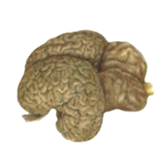
Les cerveaux de différentes espèces animales
A) SINGE C) CHAT
B) DAUPHIN D) LAPIN
Notes:
Slide 25:
Additional information for presenters:
This information is from the following website: http://thebrain.mcgill.ca/flash/i/i_05/i_05_cr/i_05_cr_her/i_05_cr_her.html
Ever since the first mammals appeared more than 200 million years ago, the cerebral cortex has assumed greater and greater importance compared with the brain's other, older structures. Because these structures had proven their effectiveness for meeting certain fundamental needs, there was no reason for them to disappear. Instead, evolution favoured a process of building expansions and additions, rather than rebuilding everything from the bottom up. This expansion of the surface of the neocortex (also known as the isocortex) is more apparent in predatory mammals than in herbivorous ones. Catching prey may be difficult, but a successful hunt provides a far more nutritious meal than any plant. To hunt successfully requires a highly evolved sensorimotor system. Mammals with a large neocortex thus have an advantage, because that is where the sensory and motor regions are located. Scientists have also observed that the size of the neocortex has increased tremendously in primates, from the smallest monkeys, such as lemurs, on to the great apes and human beings. Many scientists believe that this growth in the primates’ neocortex reflects the growing complexity of their social lives. Indeed, the ability to predict the behaviour of other individuals within a group seems to have conferred a large evolutionary advantage. Thus evolution would have favoured the growth of certain parts of the cortex that are responsible for social skills such as language, because they improved this ability.
Another point on which everyone agrees is that the increase in the folds of the cortex has been a major factor in the evolution of the brain. These folds, by enabling a larger cortical surface area to fit inside the cranial vault, allow for a better organization of complex behaviors.

Slide 26

Les cerveaux de différentes espèces animales
A) SINGE C) CHAT
B) DAUPHIN D) LAPIN
Notes:
Slide 26:
Additional information for presenters:
This information is from the following website: http://thebrain.mcgill.ca/flash/i/i_05/i_05_cr/i_05_cr_her/i_05_cr_her.html
Ever since the first mammals appeared more than 200 million years ago, the cerebral cortex has assumed greater and greater importance compared with the brain's other, older structures. Because these structures had proven their effectiveness for meeting certain fundamental needs, there was no reason for them to disappear. Instead, evolution favoured a process of building expansions and additions, rather than rebuilding everything from the bottom up. This expansion of the surface of the neocortex (also known as the isocortex) is more apparent in predatory mammals than in herbivorous ones. Catching prey may be difficult, but a successful hunt provides a far more nutritious meal than any plant. To hunt successfully requires a highly evolved sensorimotor system. Mammals with a large neocortex thus have an advantage, because that is where the sensory and motor regions are located. Scientists have also observed that the size of the neocortex has increased tremendously in primates, from the smallest monkeys, such as lemurs, on to the great apes and human beings. Many scientists believe that this growth in the primates’ neocortex reflects the growing complexity of their social lives. Indeed, the ability to predict the behaviour of other individuals within a group seems to have conferred a large evolutionary advantage. Thus evolution would have favoured the growth of certain parts of the cortex that are responsible for social skills such as language, because they improved this ability.
Another point on which everyone agrees is that the increase in the folds of the cortex has been a major factor in the evolution of the brain. These folds, by enabling a larger cortical surface area to fit inside the cranial vault, allow for a better organization of complex behaviors.

Slide 27
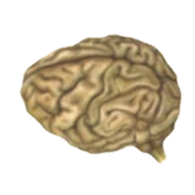
Les cerveaux de différentes espèces animales
A) SINGE C) MOUTON
B) HUMAIN D) GIRAFFE
Notes:
Slide 27:
Additional information for presenters:
This information is from the following website: http://thebrain.mcgill.ca/flash/i/i_05/i_05_cr/i_05_cr_her/i_05_cr_her.html
Ever since the first mammals appeared more than 200 million years ago, the cerebral cortex has assumed greater and greater importance compared with the brain's other, older structures. Because these structures had proven their effectiveness for meeting certain fundamental needs, there was no reason for them to disappear. Instead, evolution favoured a process of building expansions and additions, rather than rebuilding everything from the bottom up. This expansion of the surface of the neocortex (also known as the isocortex) is more apparent in predatory mammals than in herbivorous ones. Catching prey may be difficult, but a successful hunt provides a far more nutritious meal than any plant. To hunt successfully requires a highly evolved sensorimotor system. Mammals with a large neocortex thus have an advantage, because that is where the sensory and motor regions are located. Scientists have also observed that the size of the neocortex has increased tremendously in primates, from the smallest monkeys, such as lemurs, on to the great apes and human beings. Many scientists believe that this growth in the primates’ neocortex reflects the growing complexity of their social lives. Indeed, the ability to predict the behaviour of other individuals within a group seems to have conferred a large evolutionary advantage. Thus evolution would have favoured the growth of certain parts of the cortex that are responsible for social skills such as language, because they improved this ability.
Another point on which everyone agrees is that the increase in the folds of the cortex has been a major factor in the evolution of the brain. These folds, by enabling a larger cortical surface area to fit inside the cranial vault, allow for a better organization of complex behaviors.

Slide 28
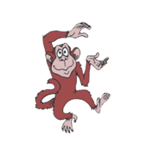
Les cerveaux de différentes espèces animales
A) SINGE C) MOUTON
B) HUMAIN D) GIRAFFE
Notes:
Slide 28:
Additional information for presenters:
This information is from the following website: http://thebrain.mcgill.ca/flash/i/i_05/i_05_cr/i_05_cr_her/i_05_cr_her.html
Ever since the first mammals appeared more than 200 million years ago, the cerebral cortex has assumed greater and greater importance compared with the brain's other, older structures. Because these structures had proven their effectiveness for meeting certain fundamental needs, there was no reason for them to disappear. Instead, evolution favoured a process of building expansions and additions, rather than rebuilding everything from the bottom up. This expansion of the surface of the neocortex (also known as the isocortex) is more apparent in predatory mammals than in herbivorous ones. Catching prey may be difficult, but a successful hunt provides a far more nutritious meal than any plant. To hunt successfully requires a highly evolved sensorimotor system. Mammals with a large neocortex thus have an advantage, because that is where the sensory and motor regions are located. Scientists have also observed that the size of the neocortex has increased tremendously in primates, from the smallest monkeys, such as lemurs, on to the great apes and human beings. Many scientists believe that this growth in the primates’ neocortex reflects the growing complexity of their social lives. Indeed, the ability to predict the behaviour of other individuals within a group seems to have conferred a large evolutionary advantage. Thus evolution would have favoured the growth of certain parts of the cortex that are responsible for social skills such as language, because they improved this ability.
Another point on which everyone agrees is that the increase in the folds of the cortex has been a major factor in the evolution of the brain. These folds, by enabling a larger cortical surface area to fit inside the cranial vault, allow for a better organization of complex behaviors.

Slide 29
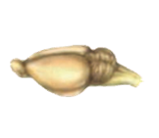
Les cerveaux de différentes espèces animales
A) SINGE C) CHAT
B) HUMAIN D) RAT
Notes:
Slide 29:
Additional information for presenters:
This information is from the following website: http://thebrain.mcgill.ca/flash/i/i_05/i_05_cr/i_05_cr_her/i_05_cr_her.html
Ever since the first mammals appeared more than 200 million years ago, the cerebral cortex has assumed greater and greater importance compared with the brain's other, older structures. Because these structures had proven their effectiveness for meeting certain fundamental needs, there was no reason for them to disappear. Instead, evolution favoured a process of building expansions and additions, rather than rebuilding everything from the bottom up. This expansion of the surface of the neocortex (also known as the isocortex) is more apparent in predatory mammals than in herbivorous ones. Catching prey may be difficult, but a successful hunt provides a far more nutritious meal than any plant. To hunt successfully requires a highly evolved sensorimotor system. Mammals with a large neocortex thus have an advantage, because that is where the sensory and motor regions are located. Scientists have also observed that the size of the neocortex has increased tremendously in primates, from the smallest monkeys, such as lemurs, on to the great apes and human beings. Many scientists believe that this growth in the primates’ neocortex reflects the growing complexity of their social lives. Indeed, the ability to predict the behaviour of other individuals within a group seems to have conferred a large evolutionary advantage. Thus evolution would have favoured the growth of certain parts of the cortex that are responsible for social skills such as language, because they improved this ability.
Another point on which everyone agrees is that the increase in the folds of the cortex has been a major factor in the evolution of the brain. These folds, by enabling a larger cortical surface area to fit inside the cranial vault, allow for a better organization of complex behaviors.

Slide 30
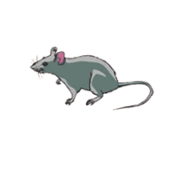
Les cerveaux de différentes espèces animales
A) SINGE C) CHAT
B) HUMAIN D) RAT
Notes:
Slide 30:
Additional information for presenters:
This information is from the following website: http://thebrain.mcgill.ca/flash/i/i_05/i_05_cr/i_05_cr_her/i_05_cr_her.html
Ever since the first mammals appeared more than 200 million years ago, the cerebral cortex has assumed greater and greater importance compared with the brain's other, older structures. Because these structures had proven their effectiveness for meeting certain fundamental needs, there was no reason for them to disappear. Instead, evolution favoured a process of building expansions and additions, rather than rebuilding everything from the bottom up. This expansion of the surface of the neocortex (also known as the isocortex) is more apparent in predatory mammals than in herbivorous ones. Catching prey may be difficult, but a successful hunt provides a far more nutritious meal than any plant. To hunt successfully requires a highly evolved sensorimotor system. Mammals with a large neocortex thus have an advantage, because that is where the sensory and motor regions are located. Scientists have also observed that the size of the neocortex has increased tremendously in primates, from the smallest monkeys, such as lemurs, on to the great apes and human beings. Many scientists believe that this growth in the primates’ neocortex reflects the growing complexity of their social lives. Indeed, the ability to predict the behaviour of other individuals within a group seems to have conferred a large evolutionary advantage. Thus evolution would have favoured the growth of certain parts of the cortex that are responsible for social skills such as language, because they improved this ability.
Another point on which everyone agrees is that the increase in the folds of the cortex has been a major factor in the evolution of the brain. These folds, by enabling a larger cortical surface area to fit inside the cranial vault, allow for a better organization of complex behaviors.

Slide 31
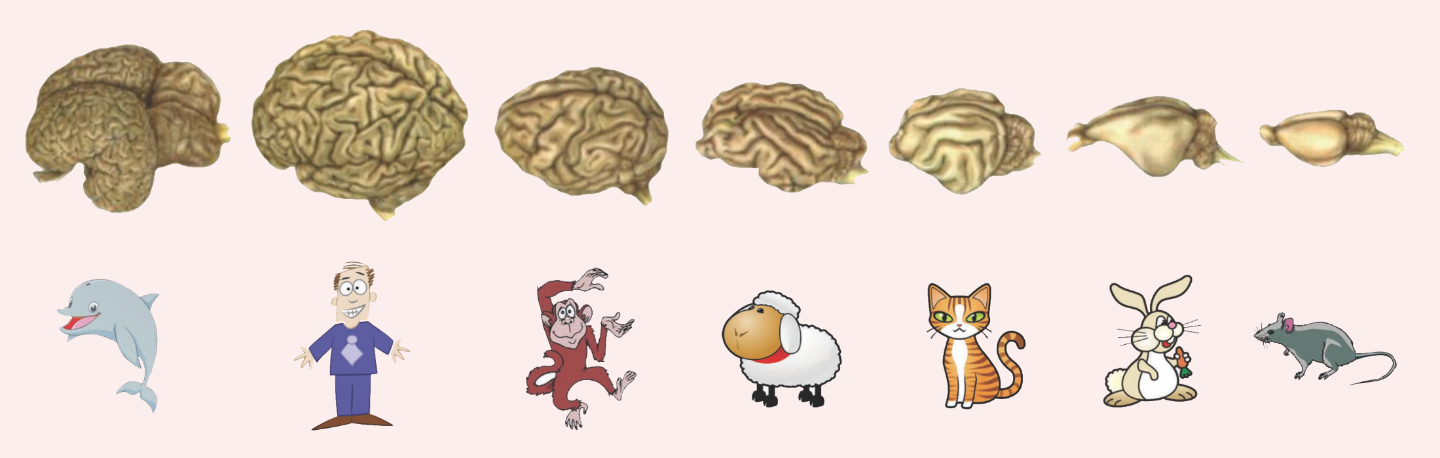
Les cerveaux de différentes espèces animales
Plus gros et plus de plis !
Notes:
Diapo 31:
Les réponses de l’activité sont ici. Vous pouvez distribuer les feuilles-réponses. Les élèves pourront placer cette feuille dans leur dossier.
Informations supplémentaires pour les présentateurs:
Cet information provident de ce site:
http://thebrain.mcgill.ca/flash/i/i_05/i_05_cr/i_05_cr_her/i_05_cr_her.html
Depuis l’avènement des premiers mammifères il y a plus de 200 millions d’années, le cortex cérébral a
pris de plus en plus d’importance par rapport aux autres structures plus anciennes. Celles-ci ayant fait
leur preuve pour assurer certains besoins fondamentaux, il n’y avait aucune raison pour qu’elles
disparaissent et l’évolution a donc favorisé l’ajout d’annexes et l’agrandissement plutôt que la
reconstruction à partir de zéro. Cet agrandissement de la surface du néocortex (aussi appelé isocortex)
se remarque d’abord chez les mammifères prédateurs comparés aux herbivores. Malgré le fait que la
prédation soit difficile, la capture d’une proie constitue un repas de grande valeur nutritive comparé à
la végétation. Or chasser requiert un système sensoriel et moteur très perfectionné. Un mammifère
ayant un plus grand néocortex se trouve donc avantagé puisque c’est là que se trouve les aires
sensorielles et motrices.
On observe aussi que la taille du néocortex a pris énormément d’ampleur chez les primates depuis les
petits singes comme les lémurs jusqu’aux grands singes et aux humains. Pour plusieurs, cet
accroissement du néocortex serait un reflet de la complexité croissante de la vie sociale chez les
primates. En effet, il semble que la capacité de prédire le comportement des autres dans un groupe ait
constitué un gros avantage évolutif. L’accroissement de certaines aires corticales, responsable de
compétences sociales comme le langage, aurait donc été retenu parce qu’il améliorait cette capacité.
Un autre point sur lequel tout le monde s’entend est que l’augmentation des circonvolutions du cortex
est un facteur important de l’évolution du cerveau. Ces circonvolutions, en permettant à une plus grande
surface corticale de tenir dans la boîte crânienne, permettent une meilleure organisation des comportements complexes.

Slide 32
Pourquoi les humains ont un gros cerveau plié?
Notes:
Diapo 32 - (3 min):
Toutes les diapo avec un nuage relient au thème de la séance d’aujourd’hui: Qu’est-ce que le cerveau?
Cette question est pour menez les étudiants à penser que le cerveau humain nous permet de faire un multitude de choses différentes que les autres animaux ne peuvent pas faire. Ex. Conduire des voitures, maths, jouer de la musique, utiliser un ordinateur, etc.
Demandez aux élèves leur réponsee/idée et écrivez les au tableau (si dispo).
SVP vous référez au “Le Guide Général pour les Bénévoles” pour des astuces sur comment rendre l’expérience virtuelle plus intéractive.

Slide 33
Pensez-vous que notre cerveau change en vieillissant?
Notes:
Diapo 33 - (1 min):
Toutes les diapo avec un nuage relient au thème de la séance d’aujourd’hui: Qu’est-ce que le cerveau?
Cette question se répond avec OUI ou NON. Demandez leur de lever leur main pour y répondre.
Demandez à quelqu’un qui a dit OUI, pourquoi ils pensent ainsi. (pourquoi et comment il change)
SVP vous référez au “Le Guide Général pour les Bénévoles” pour des astuces sur comment rendre l’expérience virtuelle plus intéractive.

Slide 34
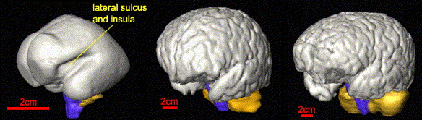
Oui, même avant que nous naîssons!
5 mois avant la naissance
À la naissance
5 ans
Huang et al., 2006, Neuroimage
Notes:
Diapo 34 - (1 min):
Réponse: Nos cerveaux changent avec notre croissance. Notre cerveau ne fait pas que devenir plus gros, ils deviennent aussi plus ‘’ridés’’.
Alternativement, vous pourriez montrer cette diapo et demandez de comparer aux différents âges. Est-ce qu’ils remarquent les différentes de forme and quantité de circonvolutions et gyrus.

Slide 35
Qu’avons-nous appris aujourd’hui?
Notes:
Diapo 35 - (~2 min):
Prenez le temps de réfléchir et demandez aux élèves ce qu’ils ont appris aujourd’hui. Cela vous donnera une idée de s’ils comprennent les nouveaux concepts et si vous devez accélérer ou ralentir le débit ou changer votre stratégie d’enseignement pour la prochaine fois.
N’oubliez pas de remettre les résumés et de lire le tout avec les étudiants.
Ajoutez le premier panneau de l’affiche du vocabulaire.
SVP vous référez au “Le Guide Général pour les Bénévoles” pour des astuces sur comment rendre l’expérience virtuelle plus intéractive.

Slide 36
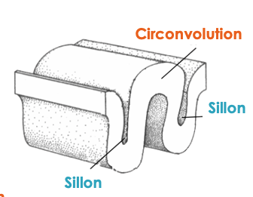
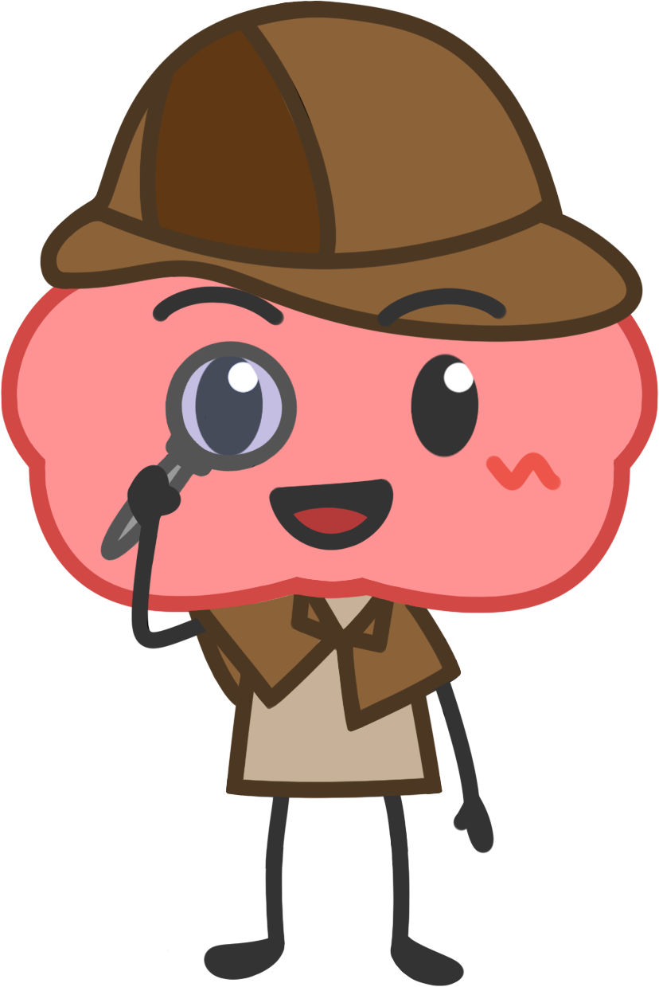
Résumé
Les scientifiques sont des gens comme toi et moi qui étudient le monde; les neurosciences sont intéressées par le cerveau et le système nerveux. Nos cerveaux sont des organes, lesquels sont des parties de notre corps qui ont une fonction unique.
Le système nerveux est la combinaison du ceerveau, de la moelle épinière, et des nerfs. Le cerveau a des bosses (circonvolutions) et des creux (sillons) et devient plus plié avec le temps. Ces plis permettent d’emmagasiner BEAUCOUP d’informations. Plusieurs animaux ont des cerveaux de différentes formes et grandeurs (incluant les humains).
Notes:
Diapositive 36 (~ 2 min): ** Cette diapositive est les feuilles de résumé converties en diapositives PowerPoint **
Si vous manquez de temps et que votre enseignant est en mesure d'imprimer les feuilles de résumé de la classe, vous pouvez sauter cette diapositive. Nous vous encourageons cependant vivement à parcourir cette diapositive avec vos élèves.
Veuillez consulter le «Guide général des bénévoles» pour plus d'informations sur la façon de poser ces types de questions en fonction de la configuration de votre classe.

Slide 37
Questions?
Notes:
Diapo 37 - (~3-5 min):
Demandez aux élèves s’ils ont des questions. Parlez du dossier à questions.
Dossier à questions : Gardez un dossier pour vous et écrivez : Questions pour _____ (Votre nom ici). Dites aux élèves que pendant chaque session, s’ils ont des questions et que vous n’avez pas le temps d’y répondre, ou s’ils pensent à une question pendant que vous n’êtes pas là, ils peuvent l’écrire sur un bout de papier et mettre ce papier dans le dossier à questions. Ceci va encourager les élèves à poser des questions et donner la chance à ceux qui sont gênés de penser et de participer. Vous pouvez choisir de mettre ce dossier à côté de l’affiche de vocabulaire ou l’enseignant peut suggérer un autre endroit.
Si les élèves ne soumettent pas des questions, vous pouvez en rajouter pour que vous ayez quelque chose à lire pendant la prochaine séance-- cela encouragera les élèves à soumettre leurs propres questions en pensant que leurs pairs utilisent le fichier. Assurez-vous de rajouter des questions que vous sentez en mesure de répondre, ou alors faites un peu de recherche avant la séance. Ces questions peuvent être liés aux présentations ou être des questions de neuroscience en général. Par exemple :
Est-ce que nos cerveaux développent plus de plies au cours de l’apprentissage?
Pourquoi perdons-nous des mémoires de quand on était très jeune?
Quel animal a le cerveau le plus grand dans le monde?
Est-ce que le cerveau et la moelle épinière sont faits de la même substance?
Quel font les neuroscientifiques au travail?
Est-ce qu’on « pense » avec les neurones ?
Y a-t-il des neuroscientifiques célèbres?
Comment est-ce que les cerveaux des humains sont différent des cerveaux d’autres animaux ?
De quel couleur est le cerveau?
Quel pourcentage de notre cerveau utilise-on?
Est-ce que le cerveau change en grandissant?
Quel est la sensation du cerveau au toucher? Est-il gluant? Est-il collant?

Slide 38
Diapos supplémentaires
Notes:
Diapo 32:
Vous pouvez montrer cette diapo s’il vous reste du temps. Ce n’est pas essentiel.

Slide 39
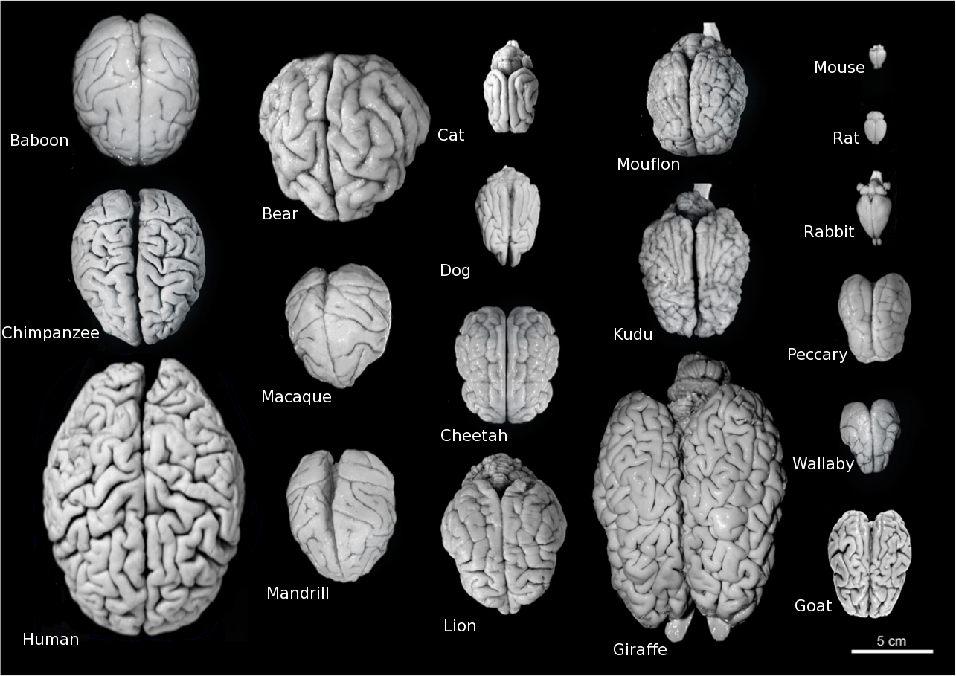
Les cerveaux ne sont pas tous de la même taille!
Notes:
Diapo 33 - (~1 min):
Cette diapositive montre les grandeurs relatives des cerveaux des animaux de cette activité. Cette diapositive montre aussi les images de la 7ième diapositive, cette fois-ci avec le nom de l’animal.
Information pour les bénévoles:
Mandrill : Singe ancien, très proche du babouin.
Mouflon : Chèvre
Koudou : Sous-espèce de l’antilope
Wallaby : Semblables à des kangourous de petite taille Tayassuidae : Animal de taille moyenne similaire à un cochon

